Slide 1

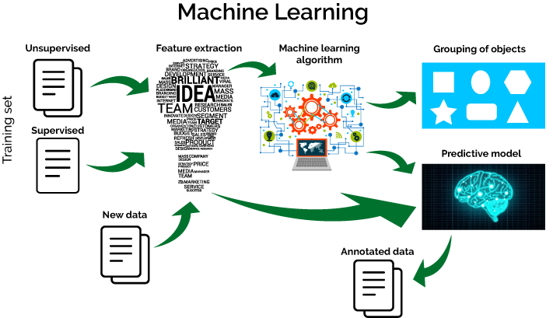


HỌC MÁY NÂNG CAO
KHOA CÔNG NGHỆ THÔNG TIN
TS. Tạ Quang Chiểu
Email: quangchieu.ta@tlu.edu.vn
Hà Nội 01.2023

Slide 2

Lecturer information
Position & Education
Lecturer of Compter Scicence Engineering faculty (CSE) , TLU
Ph.D in Computer Science, Polytech Tours, France
Field of research
Big data, Data science, machine learing, AI
Programing language C/C++/Python/…
Scheduling and planning probleme, matheuristic and metaheristic method
Contact:
[E]: quangchieu.ta@gmail.com/quangchieu.ta@tlu.edu.vn
[M]: 0913 522 275
Dr. TẠ QUANG CHIỂU

Slide 3
Tài liệu tham khảo
Vũ Hữu Tiệp, Machine Learning cơ bản, 2018. Link download https://github.com/tiepvupsu/ebookMLCB
Blog: https:// machinelearningcoban.com
Facebook Page: https:// www.facebook.com/machinelearningbasicvn/
Facebook Group: https:// www.facebook.com/ groups/machinelearningcoban/
Interactive Learning: https:fundaml.com
Bài giảng Học máy của PGS.TS Nguyễn Hữu Quỳnh
Bài giảng Học máy của PGS.TS Nguyễn Thanh Tùng
Bài giảng Học máy của TS Nguyễn Thị Kim Ngân

Slide 4
Cây phân loại và hồi quy (Classification and regression tree, CART)
CSE: Faculty of Computer Science and Engineering Thuyloi University

Slide 5
Giới thiệu
Dựa vào đặc điểm của biến mục tiêu, có thể chia Decision Tree thành hai dạng:
Classification Tree: nếu biến mục tiêu thuộc dạng categorical variable
Regression Tree: nếu biến mục tiêu thuộc dạng continous variable
Sự khác nhau giữa Classification Tree và Regression Tree
Regression Tree có biến mục tiêu là biến liên tục, trong khi Classification Tree có biến mục tiêu la biến phân loại.
Trong Regression Tree, khi huấn luyện, giá trị tại nút lá bằng trung bình các giá trị biến mục tiêu của các điểm dữ liệu có trong nút đó. Nên khi đưa tập test vào, nếu các điểm dữ liệu rơi vào nút lá nào, kết quả trả ra sẽ là giá trị trung bình.
Với Classification Tree, khi huấn luyện, giá trị tại nút lá(phân lớp) bằng giá trị có tần suất cao nhất(Mode) của các dữ liệu trong nút đó. Nên khi đưa tập test vào, nếu các điểm dữ liệu rơi vào nút lá nào, kết quả trả ra sẽ là Mode.

Slide 6
Giới thiệu
Làm sao Decision Tree quyết định khi nào sẽ phân nhánh
Các quyết định phân nhánh sẽ ảnh hưởng đến độ chính xác của Cây.
Cây hồi quy và cây phân lớp có các thuật toán phân nhánh khác nhau.
Có nhiều thuật toán phân nhánh, tùy vào kiểu của biến mục tiêu mà sử dụng thuật toán như thế nào.
Có thuật toán chính : Gini Index (CART), Reduction in Variance

Slide 7

Gini Index
Trong đó,
C: số lớp cần phân loại
p_{i}=n_{i}/N,
n_{i} là số lượng phần tử ở lớp thứ i
N là tổng số lượng phần tử ở node đó

Slide 8
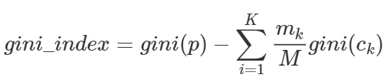

Gini Index
Trong đó,
gini(p): chỉ số gini ở node cha
K: số node con được tách ra
gini(c_{k}): chỉ số gini ở node con thứ k
M: số phần tử ở node p
m_{i}: là số phần tử ở node con thứ i

Slide 9

Gini split
Chọn thuộc tính có hệ số Gini_{split} nhỏ
Gini_{split}=

Slide 10
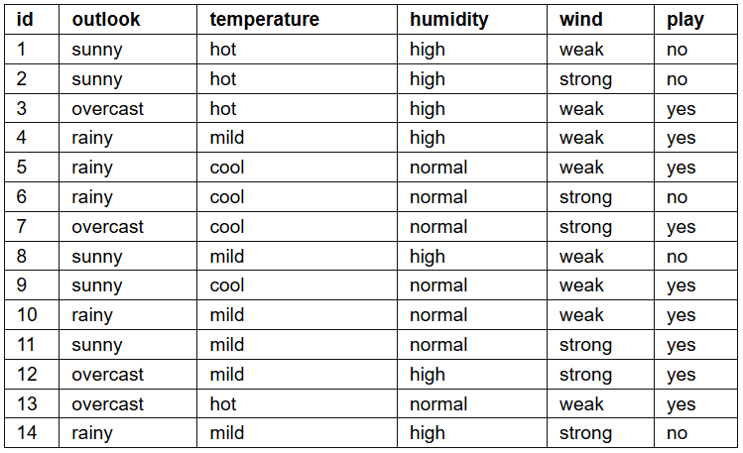
Example

Slide 11
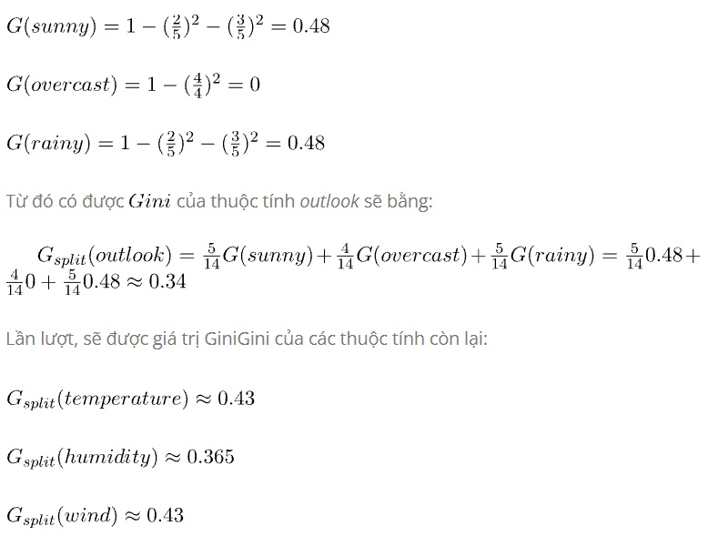
Example

Slide 12
Example
G(hot)=1-(2/4)²-(2/4)²
G(mild)=1-(4/6)²-(2/6)²
G(cool)=1-(3/4)²-(1/4)²
G_{split}(temperature)=(4/14)G(hot)+(6/14)G(mild) + (4/14)G(cool)

